Slide 1
স্বাগতম

Slide 2
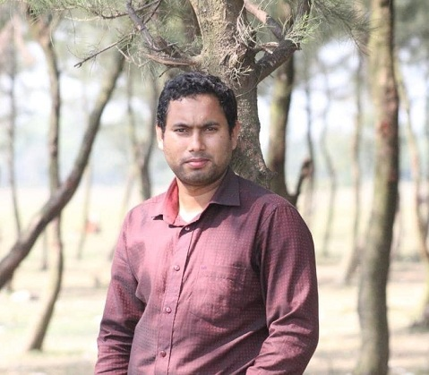
মোঃ বিপুল রেজা প্রভাষক, সমাজকর্ম বিভাগ সরকারি মুজিব কলেজ কোম্পানীগঞ্জ, নোয়াখালী। মোবাঃ ০১৭১০০৮৩০১৩
উপস্থাপনায় -

Slide 3
শ্রেণিঃ দ্বাদশ বিষয়ঃ সমাজকর্ম ২য় পত্র (২৭২) অধ্যায় – ২য়ঃ সমাজকর্মের শাখা পাঠঃ 1৪ – 1৫ তারিখঃ ১0 মে, ২০২০ / সময়ঃ ৪৫ মিনিট
পাঠ পরিচিতি

Slide 4
এই ছবি দ্বারা আমরা কি বুঝতে পারি?

Slide 5
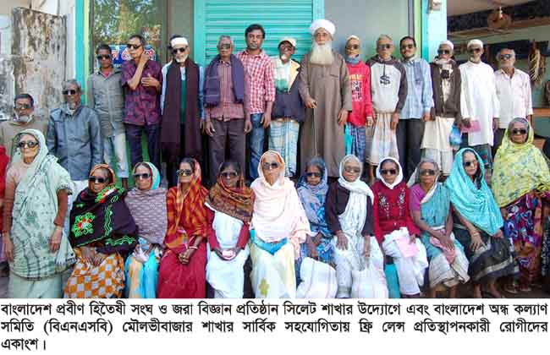
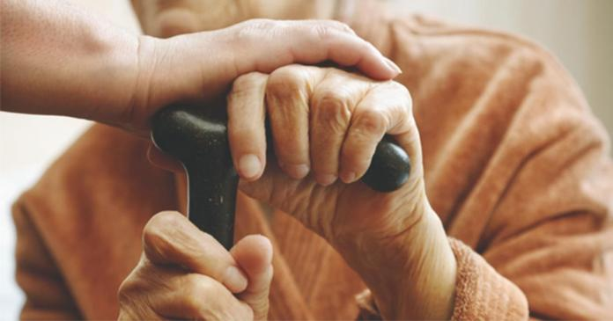
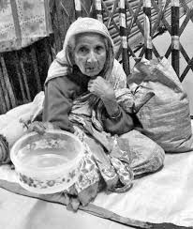
পাঠ ঘোষণা
প্রবীণ কল্যাণ

Slide 6
শিখনফল INTRODUCTION
এই পাঠ শেষে তোমরা –
১। প্রবীণ কারা তা বলতে পারবে;
২। প্রবীণ কল্যাণের ধারণা ব্যাখ্যা করতে পারবে;
৩। প্রবীণ কল্যাণে সমাজকর্মীর ভূমিকা বিশ্লেষণ করতে পারবে।

Slide 7
◆ প্রবীণ
বাংলাদেশের জাতীয় প্রবীণ নীতি অনুযায়ী, “৬০ বছর বা তদূর্ধব ব্যক্তিরা প্রবীণ।”
বাংলাদেশের প্রবীণ হিতৈষী সংঘের মতে, “৫৫ বছর বা তদূর্ধব বয়সীরাই হচ্ছেন প্রবীণ।”
জাতিসংঘের বিশ্লেষণ অনুযায়ী, “স্বল্পোন্নত দেশে ৬০ বছর বয়স এবং উন্নত দেশে ৬৫ বছর বয়স হলে তাকে প্রবীণ ধরা হয়।”

Slide 8
প্রবীণ কল্যাণের ধারণা
প্রবীণকল্যাণ হলো সমাজকর্ম অনুশীলনের বিশেষায়িত শাখা, যাতে প্রবীণ জনগোষ্ঠীর কল্যাণে সমাজকর্মের জ্ঞান, নীতি, দক্ষতা ও কৌশল এবং পদ্ধতির প্রয়োগ করা হয়।
সমাজকর্ম অভিধান এর সংজ্ঞা অনুসারে -
“Gerontological Social Work is an orientation and specialization in social work concerned with the psycho-social treatment of older people. The development and management of needs, social service and programs for older individuals.”

Slide 9
◆ প্রবীণদের কল্যাণে কর্মসূচি
পেনশন
গ্র্যাচুইটি
অবসর ভাতা
বয়স্ক ভাতা
আবাসিক সুবিধা
বৃদ্ধনিবাস

Slide 10
সমাজকর্মী
ধর্ম
প্রবীণ

Slide 11
প্রবীণকল্যাণে সমাজকর্মীর ভূমিকা
পরিবর্তন প্রতিনিধি (Change Agent) হিসেবে
মানবতাবোধকে দর্শন হিসেবে
বিভিন্ন প্রচার-প্রচারণা
যৌক্তিক পদক্ষেপ গ্রহণ
সচেতনতা বৃদ্ধি
সক্ষমকারীর (Enabler) ভূমিকা
কাউন্সেলিং (Counseling) ও পরামর্শ দান
ওকালতি (Advocacy) করা

Slide 12
দলীয় কাজ
পাঁচটি দলে ভাগ হয়ে -
কাজ – ১। প্রবীণ কল্যাণ সম্পর্কে আলোচনা করে এর ওপর একটি প্রতিবেদন তৈরি কর।

Slide 13
◆ কোন প্রশ্ন আছে?

Slide 14
মূল্যায়ন
১। সমাজকর্ম প্রথম দিকে কোন সমস্যা সমাধানে কাজ করতো?
ক) অর্থনৈতিক সমস্যা খ) রাজনৈতিক সমস্যা
গ) মনো-সামাজিক সমস্যা ঘ) নগরায়ণজনিত সমস্যা
২। প্রবীণকল্যাণে সমাজকর্মীর ভূমিকা হলো –
আর্থিক সহায়তা প্রদান
বিভিন্ন প্রকার প্রচারণার ব্যবস্থা করা
সরকারকে বিভিন্ন কর্মসূচি গ্রহণের জন্য প্রভাবিত করা
নিচের কোনটি সঠিক?
ক) i ও ii খ) ii ও iii গ) i ও iii ঘ) i, ii ও iii

Slide 15
একক কাজ
৩ মিনিটের মধ্যে উত্তর করবে -
প্রবীণ কল্যাণে একজন সমাজকর্মীর ভূমিকা অপরিসীম – বক্তব্যটি বিশ্লেষণ কর।

Slide 16
বাড়ির কাজ
প্রবীণ কল্যাণ সম্পর্কিত যাবতীয় সৃজনশীল প্রশ্নগুলো পড়বে।

Slide 18
সবাইকে ধন্যবাদ

